Slide 1
Environment for shape grammar transformations
autor : Joanna Mirochna
promotor: dr hab. Maciej Paszyński prof. n. AGH

Slide 2
Plan prezentacji
Możliwości zastosowań
Przegląd literatury
Istniejące rozwiązania
Źródła

Slide 3
Możliwości zastosowań Gramatyk Kształtu
Najczęściej wykorzystywane są w architekturze i urbanistyce
Przydatne do generowania różnego rodzaju ornamentów
Znajdują zastosowanie w szeroko pojmowanej sztuce oraz grafice komputerowej

Slide 4
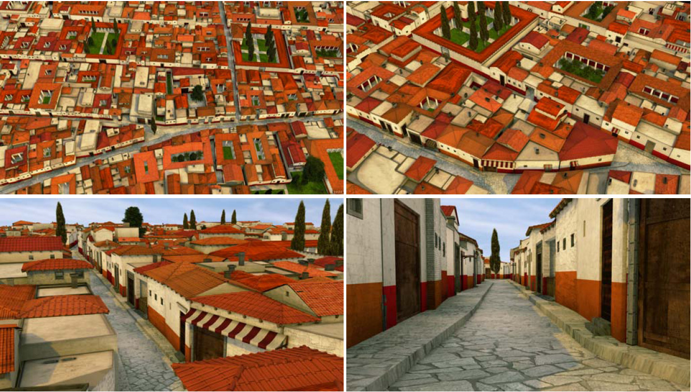
Możliwości zastosowań - modelowanie urbanistyki
Źródło: Mine Özkar, George Stiny. SHAPE GRAMMARS SIGGRAPH 2009 Course. Data publikacji: 2009-10-15. Data dostępu: 2018-01-22. Dostępny pod adresem: http://webstaff.itn.liu.se/~jonun/web/teaching/2009-TNCG13/Siggraph09/courses/shape-grammars.pdf

Slide 5
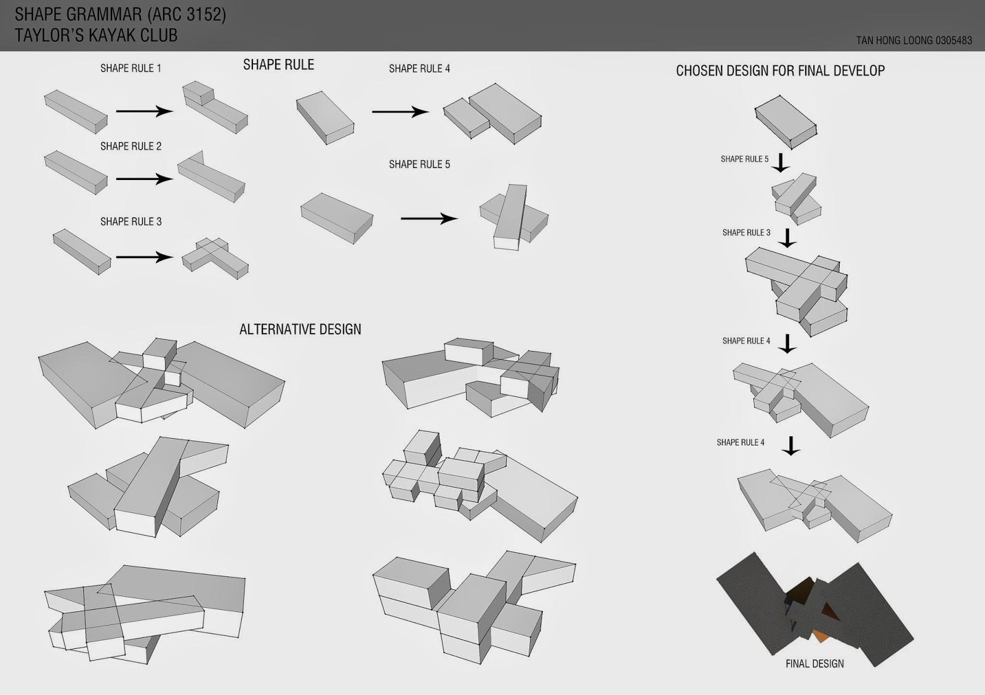
Możliwości zastosowań - architektura
Źródło: Architecture e-portfolio. Data publikacji: 2018-07-11. Data dostępu: 2018-01-22. Dostępny pod adresem: http://tanhongloong-e-portfolio.blogspot.com/2014/07/shape-grammar-arc3153-arc3152-module.html

Slide 6
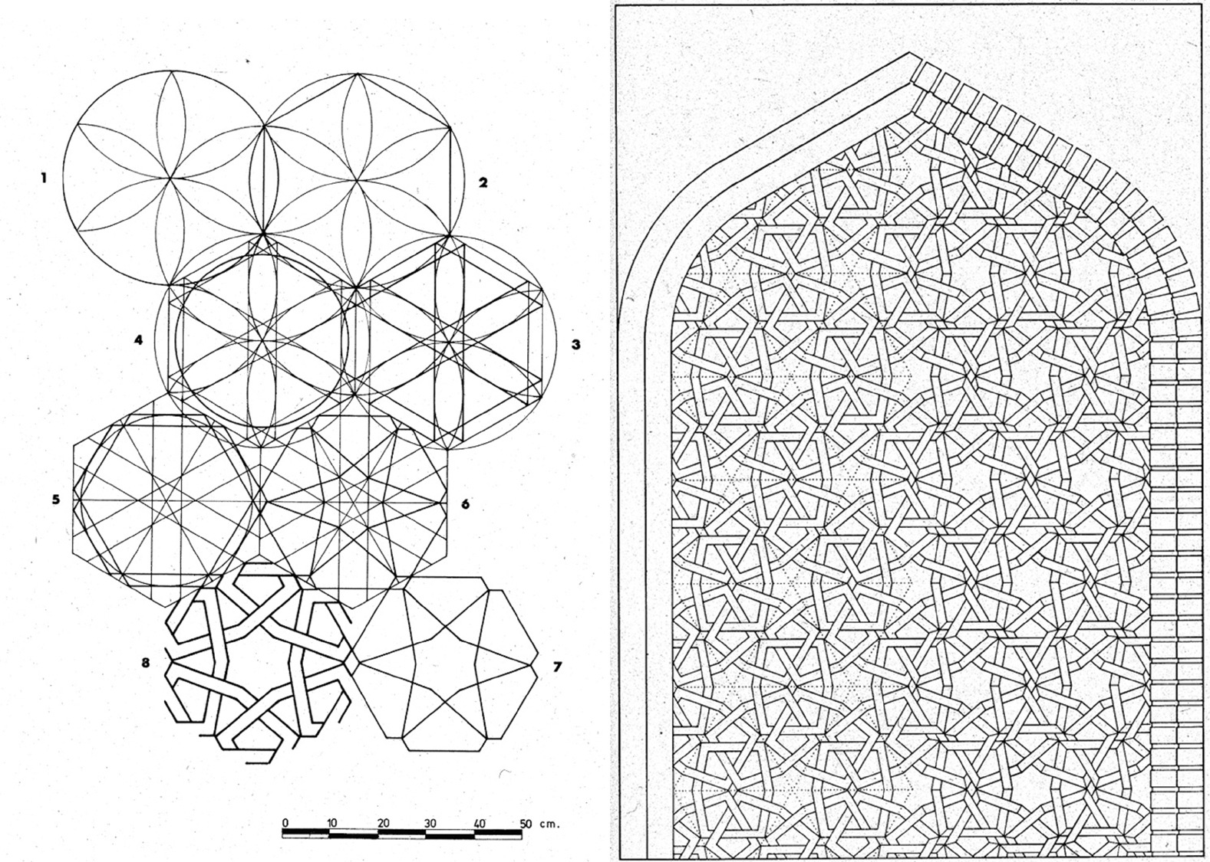
Możliwości zastosowań - tworzenie ornamentów
Źródło: Mine Özkar, George Stiny. SHAPE GRAMMARS SIGGRAPH 2009 Course. Data publikacji: 2009-10-15. Data dostępu: 2018-01-22. Dostępny pod adresem: http://webstaff.itn.liu.se/~jonun/web/teaching/2009-TNCG13/Siggraph09/courses/shape-grammars.pdf

Slide 7
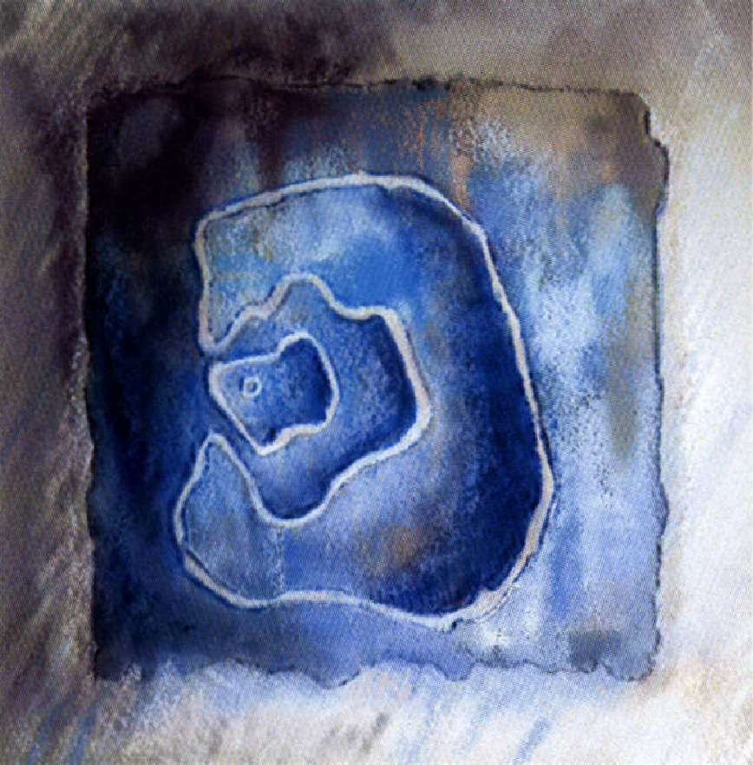
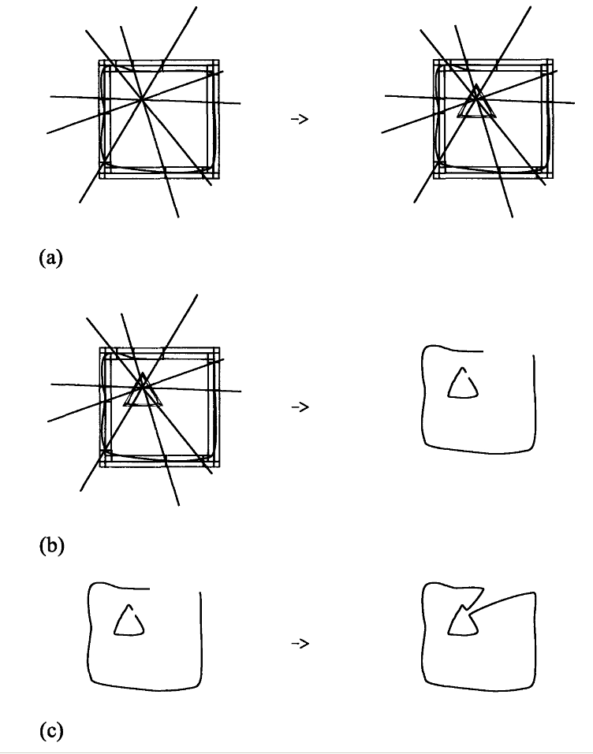
Możliwości zastosowań - sztuka
J. A. Martino, 2006, The Immediacy of the Artist's Mark in Shape Computation: from Visualization to Representation.
Źródło: Mine Özkar, George Stiny. SHAPE GRAMMARS SIGGRAPH 2009 Course. Data publikacji: 2009-10-15. Data dostępu: 2018-01-22. Dostępny pod adresem: http://webstaff.itn.liu.se/~jonun/web/teaching/2009-TNCG13/Siggraph09/courses/shape-grammars.pdf

Slide 8
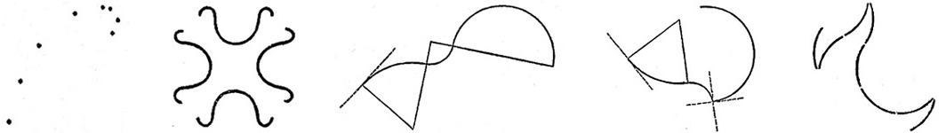

Możliwości zastosowań - grafika
Źródło: Mine Özkar, George Stiny. SHAPE GRAMMARS SIGGRAPH 2009 Course. Data publikacji: 2009-10-15. Data dostępu: 2018-01-22. Dostępny pod adresem: http://webstaff.itn.liu.se/~jonun/web/teaching/2009-TNCG13/Siggraph09/courses/shape-grammars.pdf

Slide 9
Przegląd literatury
Pierwsze opracowania pochodzą z lat siedemdziesiątych i stanowią podstawę dla nowszych prac
Duża ilość materiałów dotyczy zastosowania gramatyk kształtu w architekturze

Slide 10
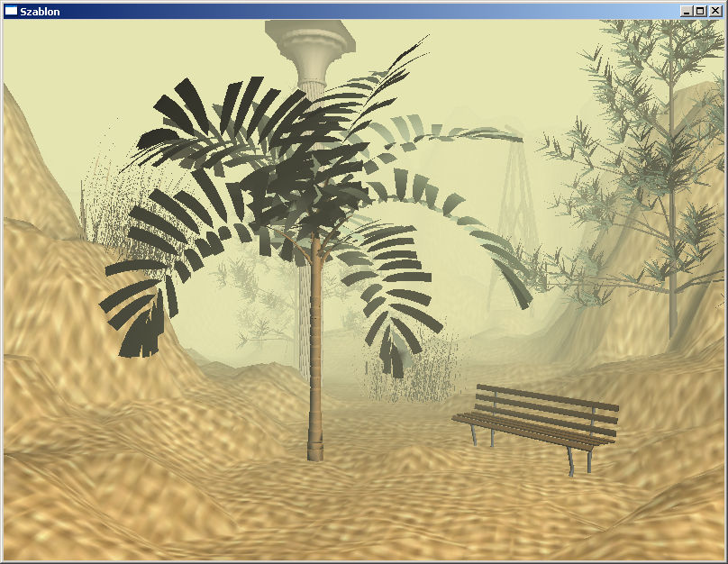
Przegląd literatury
Przykład kaskadowych gramatyk kształtu, wykorzystanych w programie graficznym, opracowanym w rozprawie doktorskiej
Źródło: Michał Turek, Koncepcja Kaskadowych gramatyk kształtu jako modelu przetwarzania kształtów graficznych w systemach bazujących na zastosowaniu metod półformalnych. Rozprawa doktorska, Kraków 2010.

Slide 11
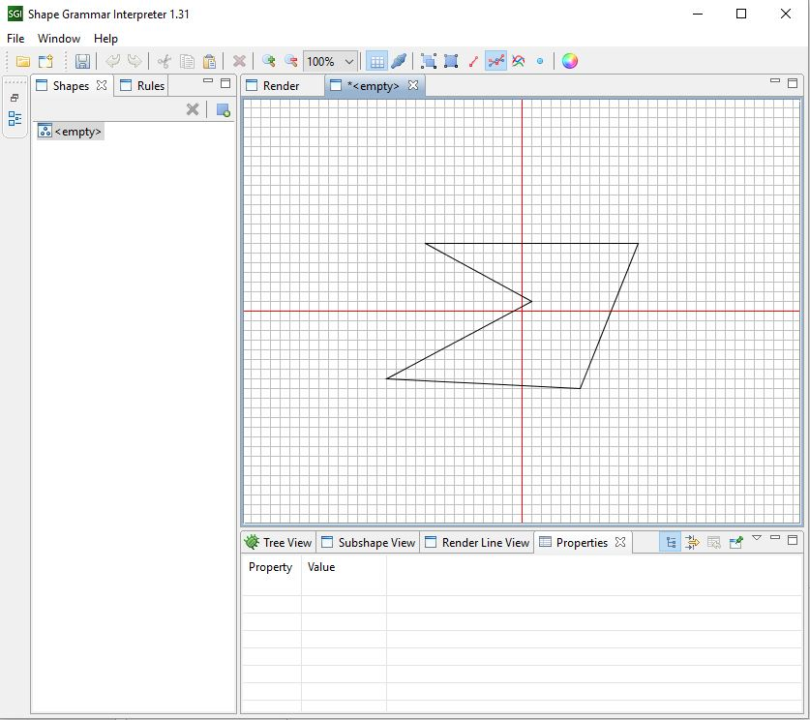
Istniejące rozwiązania
Shape Grammar Interpreter - stworzony w 2010.
Nie pozwala na skalowanie markerów.
Źródło: Zrzut ekranu, prezentujący program Shape Grammar Interpreter.

Slide 12
Obecny etap pracy
Doskonalenie algorytmu wyszukiwania kształtów z wzorca
Poprawianie interface’u użytkownika

Slide 13
Źródła
George Stiny and James Gips (1972). Shape Grammars and the Generative Specification of Painting and Sculpture. Information Processing 71, 1460-1465. North-Holland Publishing Company.
Mine Özkar, George Stiny. SHAPE GRAMMARS SIGGRAPH 2009 Course. Data publikacji: 2009-10-15. Data dostępu: 2018-01-22. Dostępny pod adresem: http://webstaff.itn.liu.se/~jonun/web/teaching/2009-TNCG13/Siggraph09/courses/shape-grammars.pdf
Architecture e-portfolio. Data publikacji: 2018-07-11. Data dostępu: 2018-01-22. Dostępny pod adresem: http://tanhongloong-e-portfolio.blogspot.com/2014/07/shape-grammar-arc3153-arc3152-module.html
Michał Turek, Koncepcja Kaskadowych gramatyk kształtu jako modelu przetwarzania kształtów graficznych w systemach bazujących na zastosowaniu metod półformalnych. Rozprawa doktorska, Kraków 2010.

